Slide 1

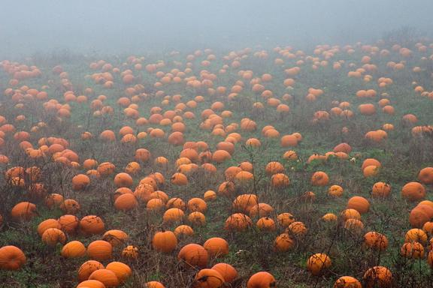
去雾算法实践
第一组
成员1：20193155陈麒如
成员2：20192690郝泽颖
成员3：20192729刘 瑶
成员4：20194241赵嘉阳
日 期： 2021.11.29

Slide 2
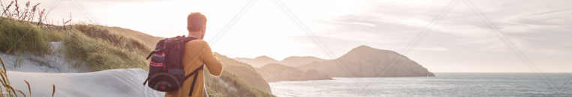
目录
一、各类去雾算法简介
二、经典去雾算法实现
三、何凯明算法
四、去雾算法实践对比

Slide 3
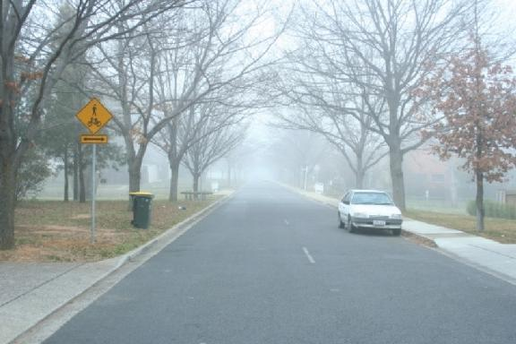
一、各类去雾算法简介

Slide 4
原理：
通过图像增强技术突出图像细节，提升对比度，使之看起来更加清晰，这类算法的适用性较广。
具体的算法：
1、Retinex 算法根据成像原理，消除了反射分量的影响，达到了图像增强去雾的效果；
2、直方图均衡化算法使图像的像素分布更加均匀，放大了图像的细节；
3、偏微分方程算法则是将图像视作一个偏微分方程，通过计算梯度场提高对比度；
4、小波变换算法对图像进行分解，放大有用的部分。
基于图像增强的
去雾算法

Slide 5
原理：
主要是基于大气散射物理学模型，通过对大量有雾图像和无雾图像进行观察总结，得到其中存在的一些映射关系，然后根据有雾图像的形成过程来进行逆运算，从而恢复清晰图像。
具体的算法：
暗通道先验去雾算法，通过对大量无雾图像进行特征分析，找到了无雾图像与大气散射模型中某些参数的先验关系。该算法复杂度低，去雾效果好。
基于图像复原的
去雾算法

Slide 6
原理：
使用 CNN 建立一个端到端的模型，通过有雾图像恢复出无雾图像。
目前使用神经网络进行去雾的算法主要有 2 种思路：使用 CNN 生成大气散射模型的某些参数，然后再根据大气散射模型来恢复无雾图像，或者使用 CNN 直接根据模糊图像生成无雾的清晰图像。
基于CNN的
去雾算法

Slide 7
二、经典去雾算法实现

Slide 8
二、经典去雾算法实现
同态滤波去雾法
原理：
把一张图片看作照射光和反射光组成的，照射部分图像缓慢变化，属于低频；反射部分主要就是急剧变化的交界处/边缘，也就是高频部分。要想消除噪声，提高对比度，实际上就是衰减低频，增高高频，也就达到了图像增强的目的。
编程实现：
1）原图f(x,y)=照射部分i(x,y)*反射部分r(x,y)
2）取对数 ln f(x,y)=ln i(x,y)+ln r(x,y)
3）傅里叶变化: F(x,y)=I(x,y)+R(x,y)
4）频域滤波选定函数H(x,y)： H(x,y)F(x,y)=H(x,y)I(x,y)+H(x,y)R(x,y)
5）反傅里叶（反变换到空域）
6）取指数：输出图

Slide 9
二、经典去雾算法实现
Retinex去雾法
原理：
Retinex理论的基础理论是物体的颜色是由物体对长波（红色）、中波（绿色）、短波（蓝色）光线的反射能力来决定的，即色感一致性。不同于传统的线性、非线性的只能增强图像某一类特征的方法，Retinex可以在动态范围压缩、边缘增强和颜色恒常三个方面打到平衡，因此可以对各种不同类型的图像进行自适应的增强。
编程实现：
1）原图S(x,y)=反射部分R(x,y)*照射部分L(x,y)
2）去除照射部分（低频），只留下反射部分（高频/边缘）
3）输出图
4）令L(x,y)=中心环绕函数F(x,y)*S(x,y)
5）
（c为高斯环绕高度，自己给定），F需满足条件：
输出图

Slide 10
二、经典去雾算法实现
高斯低通滤波去雾法
原理：
高斯低通滤波器（Gaussian Low Pass Filter）是一类传递函数为高斯函数的线性平滑滤波器。又由于高斯函数是正态分布的密度函数。因此高斯低通滤波器对于去除服从正态分布（Normal distribution）的噪声非常有效。
一维高斯函数和二维高斯函数 (高斯低通滤波器的传递函数) 的表达形式分别如下：
由于图像通常是二维信号，因此图像去噪通常使用二维高斯函数作为传递函数，而高斯函数具有可分离的特性，因此可以先对行进行高斯滤波，再对列进行高斯滤波，这样二维高斯函数就可以降为一维高斯滤波。由于时域滤波的本质就是采用原始图像与滤波核（领域窗口）进行卷积的操作，我们知道卷积的运算速度是比较慢的，由傅里叶变换的性质可知，时域卷积可以转化为频域的乘积。因而频域高斯低通滤波应运而生。

Slide 11
二、经典去雾算法实现
直方图均衡化去雾法
原理：
对图像进行非线性拉伸，重新分配图像像素值，使一定灰度范围内的像素数量大致相同。直方图均衡化就是把给定图像的直方图分布改变成“均匀”分布直方图分布。处理后灰度范围变大，对比度变大，清晰度变大，所以能有效增强图像。
编程实现（2）：
倘若雾霾的分布没有那么平均，而是集中在某一区域，所以比较适合局部直方图均衡化，步骤如下：
1）确定模板大小 n*n；
2）将图像进行扩展，因为对边界处的处理会使得图像无法与模板达到一一对应；
3）从图像的第一个像素开始，与模版点乘，点乘后的局部区域进行直方图均值化，并将局部的中心元素的作为图像的当前值。
编程实现（1）：
1）统计直方图每个灰度出现的次数；
2）累积归一化直方图；
3）计算新的像素值。

Slide 12
三、何凯明算法

Slide 13
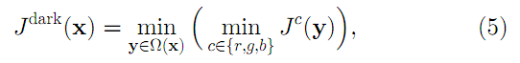
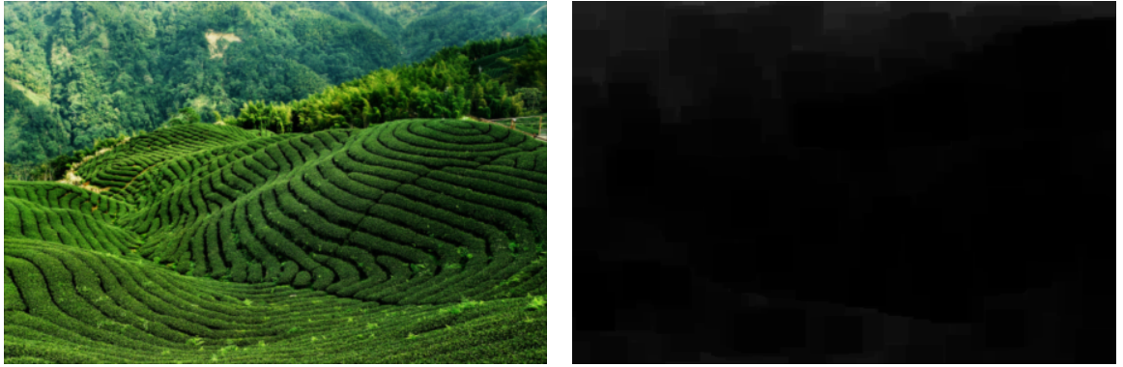
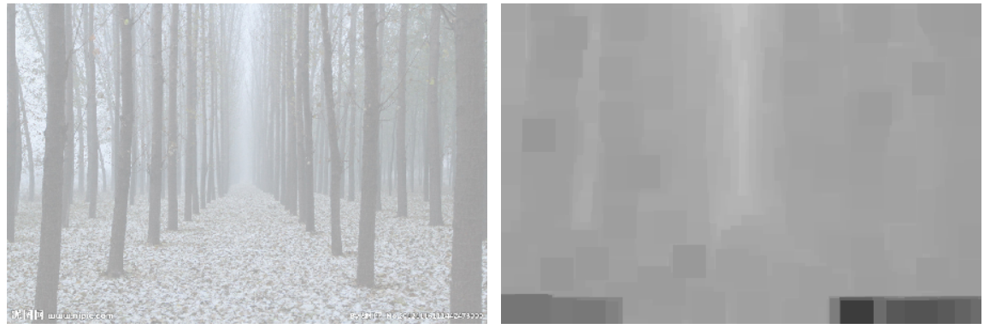
1、何凯明算法的基本概念
●暗通道：在绝大多数非天空的局部区域里，某一些像素总会有至少一个颜色通道具有很低的值。即该通道的颜色值几乎为0。

Slide 14
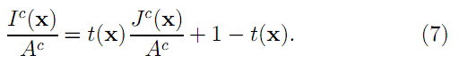
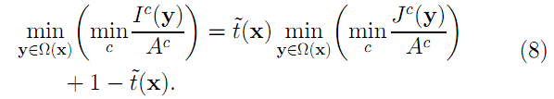
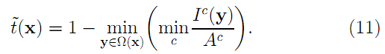
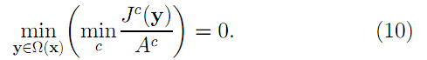
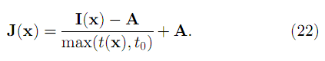
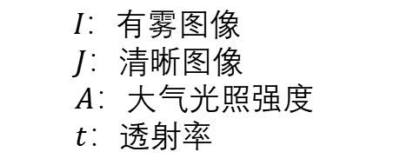
1、何凯明算法的基本概念
$I：$有雾图像
$J：$清晰图像
$A：$大气光照强度
$t：$透射率
●计算机有雾图像生成：计算机利用大气光照生成有雾图像的原理。
数学推导
恢复公式

Slide 15
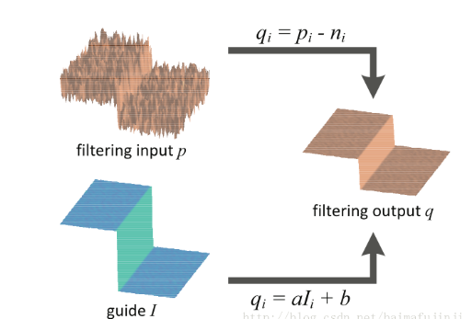
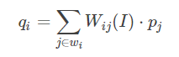
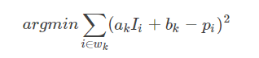
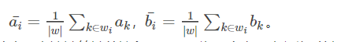
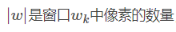
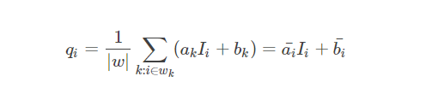
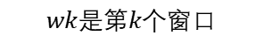
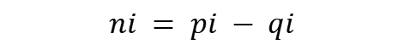
1、何凯明算法的基本概念
●导向滤波：对图像滤波需要一个导引图像，通过导引图像来确定平滑时的加权系数Wij；边缘保留，区域平滑；
求a、b系数问题
使得pi qi之间差距最小的优化问题
$$ni = pi − qi$$
$$wk是第k个窗口$$

Slide 16
2、何凯明算法的步骤
●图像特征：
无大气部分，即所有部分都是地面实物，包括背景
有浓度不均匀的雾分布在整个图像

Slide 17
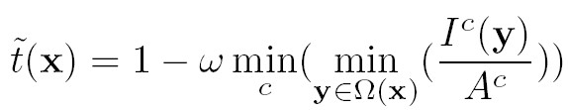
（1）求得RGB最小值
加权因子
C代表三个颜色通道
[h,w,s]=size(I);
min_I=zeros(h,w);
for i=1:h
for j=1:w
dark_I(i,j)=min(I(i,j,:));
%取每个点像素的RGB分量中最低的那个值
end
end
figure(2);
imshow(dark_I);
title(‘每个点RGB分量中的最小值');

Slide 18
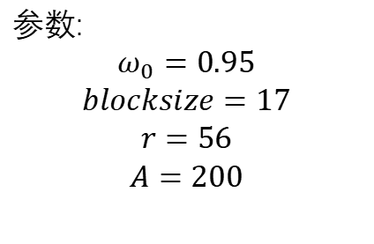
（2）经过最小滤波后的最小值
加权因子
C代表三个颜色通道
dark_channel = double(ordfilt2(dark_I,1,ones(blocksize,blocksize))); %进行窗口大小为blocksize的最小值滤波’
figure(3);
imshow(uint8(dark_channel));
title(‘最小值滤波后的最小值');
参数:
$$ω_{0}=0.95$$
$$blocksize=17$$
$$r=56$$
$$A=200$$

Slide 19
（3）求得未经过导向滤波的预估透射率分布
加权因子
C代表三个颜色通道
Max_dark_channel=double(max(max(dark_I)))
t=1-w0*(dark_channel/Max_dark_channel); %‘求得透射率分布’
t=max(t,t0);
T=uint8(t*255);
figure(4);
imshow(T);
title(‘未经过导向滤波的透射率分布');

Slide 20
（4）求得经过导向滤波的预估透射率分布
加权因子
C代表三个颜色通道
I_guide_norm = double(rgb2gray(I))/255; %‘使用灰度图作为导向图’
t_norm = t/255; %‘归一化’
eps = 0.0005;
r = 16*Radius; %‘确定导向滤波半径’
t = guidedfilter(I_guide_norm,t,r,eps);
T=uint8(t*255);
figure(5);
imshow(T);
title(‘经过导向滤波的透射率分布');

Slide 21
（5）求得去雾后的图像
J(:,:,1) = uint8((I1(:,:,1) - (1-t)*A)./t);
J(:,:,2) = uint8((I1(:,:,2) - (1-t)*A)./t);
J(:,:,3) =uint8((I1(:,:,3) - (1-t)*A)./t);
figure(6);
imshow(J);
title(‘去雾后的图像');

Slide 22
（6）求得去雾后亮度增强的图像
如果A值设置不合理，容易出现图像整体偏暗，此时可通过提高图像亮度来进行补偿

Slide 23
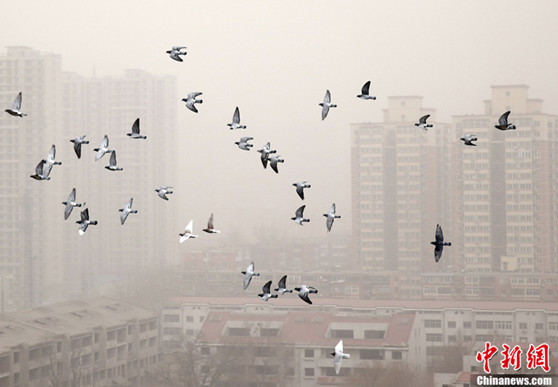
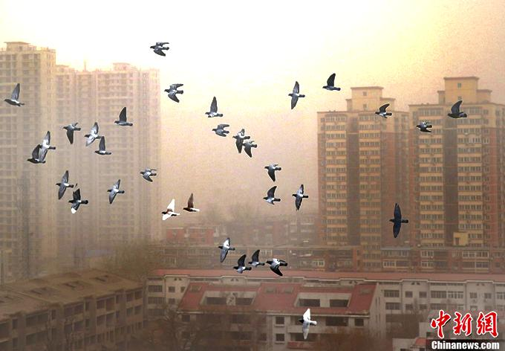
3、该算法存在的两个问题
去雾之后使得图像变暗
在天空、海洋比较多的场景下去雾会出现大片的亮白色
明显发白

Slide 24
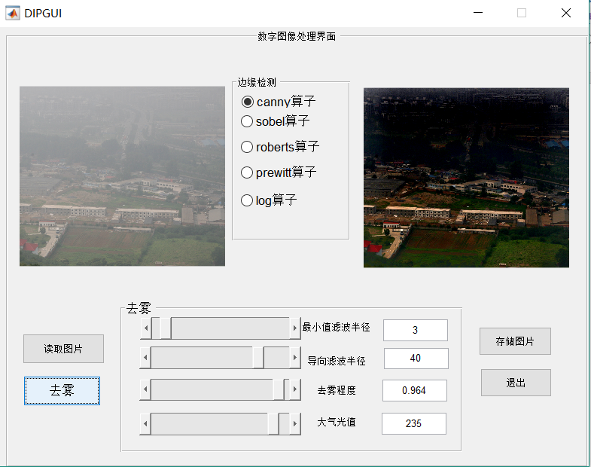
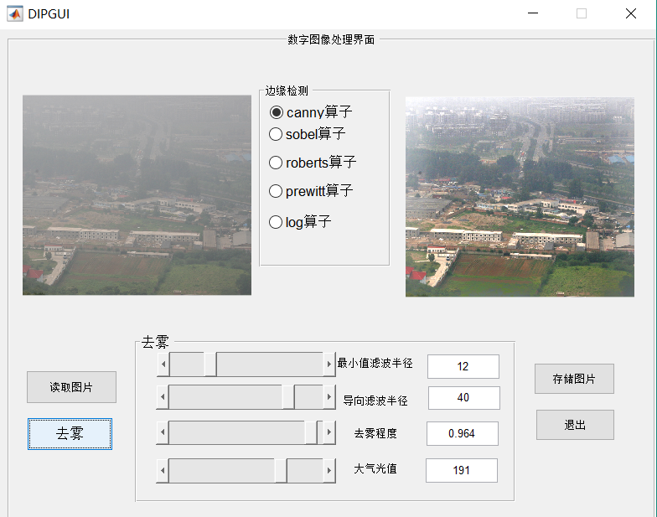
4、分析各个参数的影响
大气光照——影响图像亮度，合适值 大概为190-210之间
最小值滤波半径——影响去雾程度，合适值 大概为5-10

Slide 25
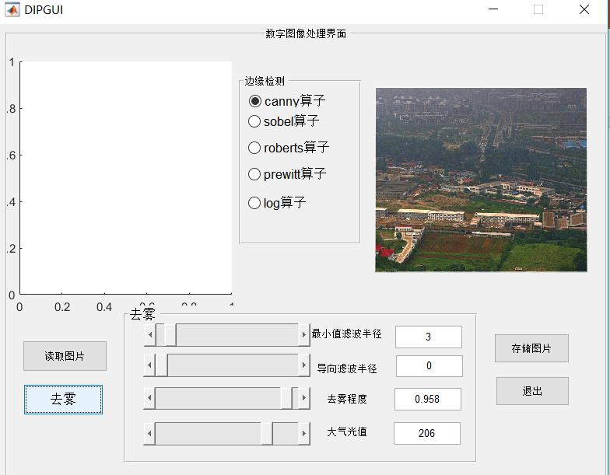
4、分析各个参数的影响
The user can demonstrate on a projector or computer
去雾程度——直接一影响去雾程度和图像景深，合适值大概为0.94-0.97
导向滤波半径——影响图像细节保留程度，合适值大概为最小值滤波半径的10-16倍

Slide 26
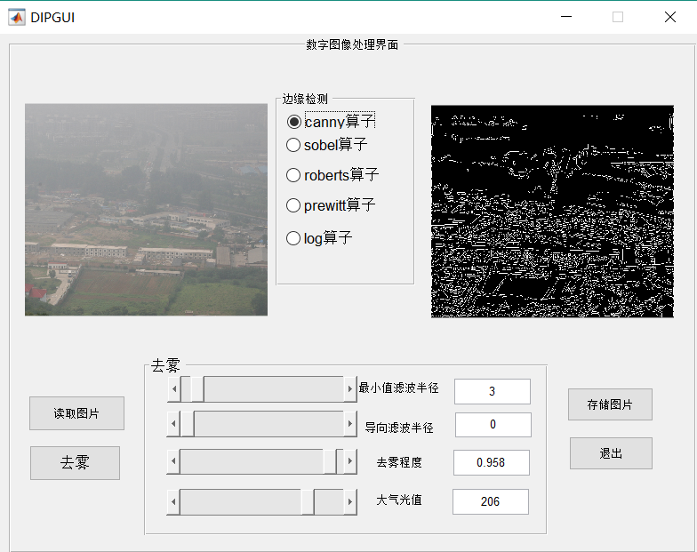
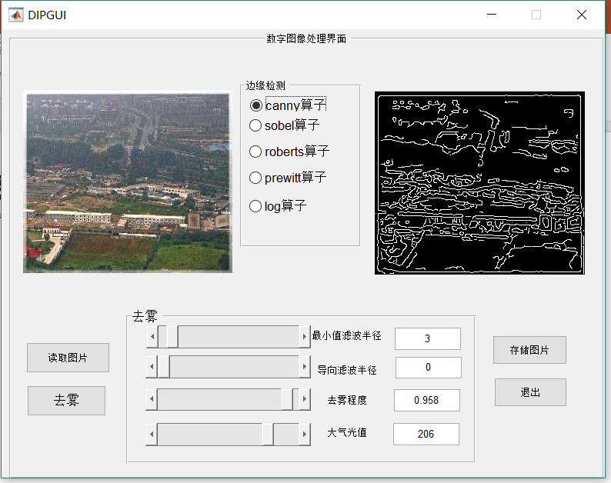
5、去雾前后的边缘检测效果
The user can demonstrate on a projector or computer
有雾照片的边缘检测效果
去雾照片的边缘检测效果

Slide 27
四、去雾算法实践对比

Slide 28
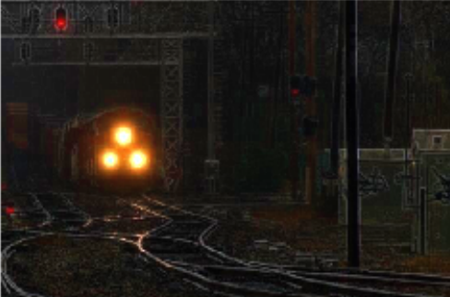
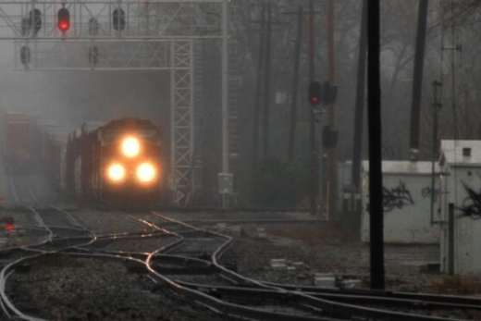
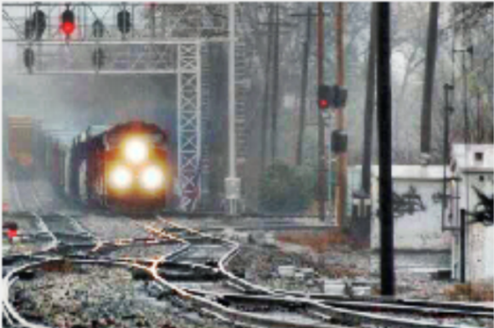
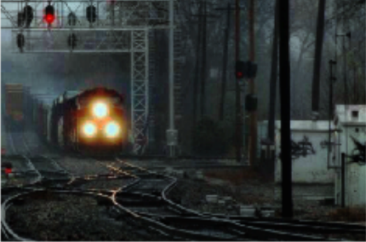
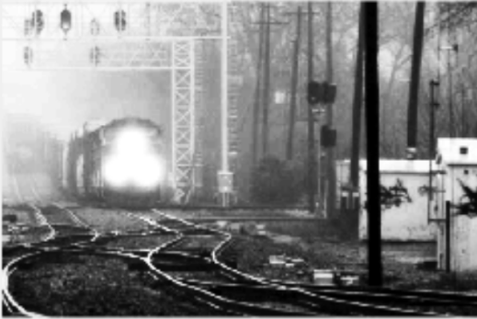
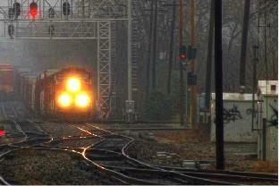
四、去雾算法实践对比
暗通道
同态滤波
Retinex
高斯滤波
直方图均衡化
暗通道先验

Slide 29
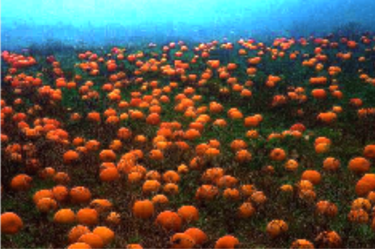
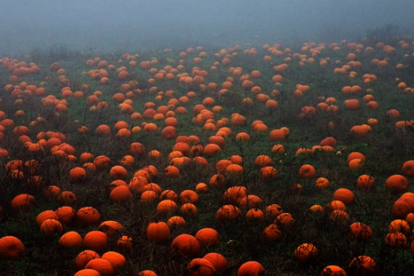
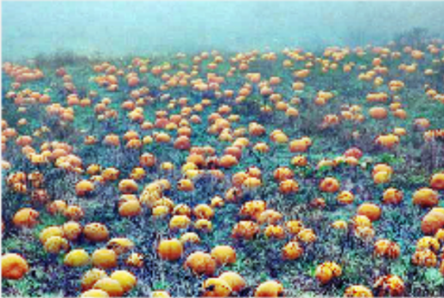
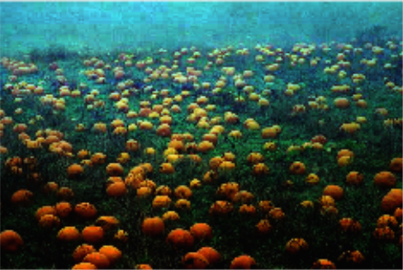
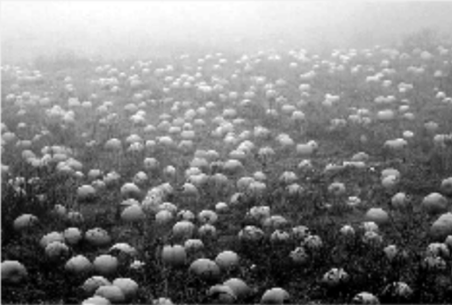
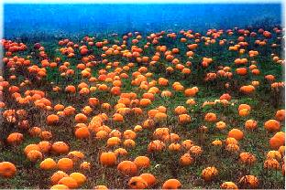
四、去雾算法实践对比
四、去雾算法实践对比
暗通道
同态滤波
Retinex
高斯滤波
暗通道先验
直方图均衡化

Slide 30
四、去雾算法实践对比
四、去雾算法实践对比
暗通道先验算法还原图像视觉效果较好，
但还原图像整体变暗；
同态滤波较好地保存了图像原貌，
但在光照较暗的地方加强的细节不那么明显；
Retinex增强后的图像视觉效果好，去雾彻底，能保持图像原有的亮度，
但容易出现颜色失真；
高斯滤波对细节的还原效果不佳；
直方图均衡化算法还原前后图像对度变化明显，
但容易产生额外的噪点，对团雾周围增强效果差。

Slide 31
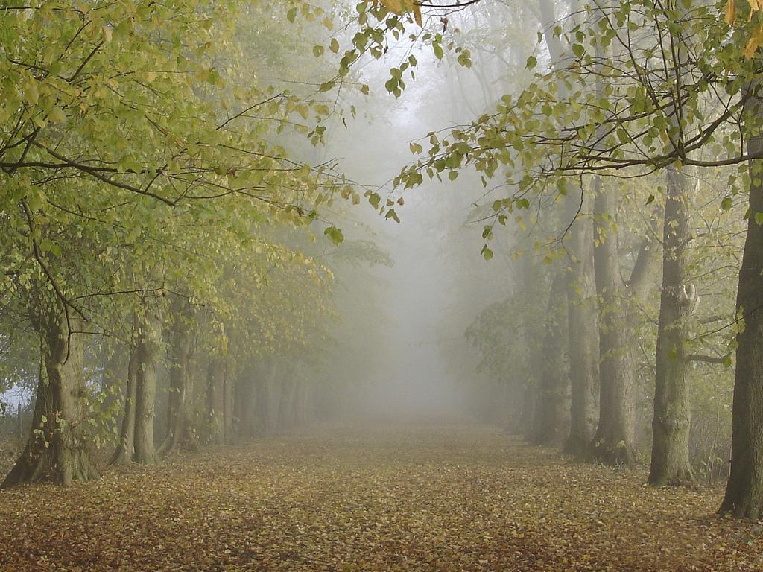
谢谢观赏
THANK YOU

